Slide 1
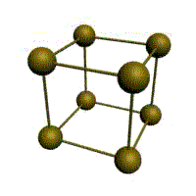
Миргородська гімназія №7
Йони. Йонний зв'язок, його утворення
Підготувала вчитель хімії
Білоцерковець Наталія Володимирівна
Переглянути презентацію

Slide 2
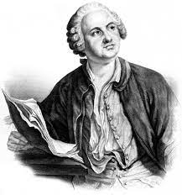
Девіз уроку
Хімік без знання фізики подібний до людини, яка все шукати повинна на дотик.
(М.В.Ломоносов)

Slide 3
«Бліц» опитування
•Протонне число хімічного елементу дорівнює…..
• Правилу октета відповідає структура електронної оболонки елементів ....групи
•Електронегативність у періоді зліва направо .........
• Зв’язок за допомогою спільних електронних пар називають......
• В молекулі Cl2 ковалентний ...... зв'язок
• Валентними називаються електрони .......
• Ковалентний зв’язок буває...
• Ядро атома складається з....

Slide 4
Йони. Йонний зв'язок, його утворення.
Мета та цілі: закріпити поняття ковалентного зв'язку, механізм його утворення, його види, розвивати критичне мислення, пам'ять,увагу, спостережливость, аналітичні здібності, набути навичок складання електронних і структурних формул будови молекул; розкрити механізм утворення йонного зв'язку та йонів; вміння виділяти головне, актуалізувати, конспектувати, порівнювати, зіставляти.

Slide 5
Демонстраційний дослід

Slide 6
Висновки та аналіз досліду
Чому засвітилась лампочка?
Що таке електричний струм?
Чому дистильована вода, кристалічна сіль не проводять електричний струм,
а розчин солі проводить електричний струм?

Slide 7
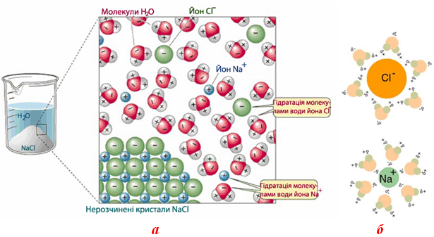
Проблемне питання
Звідки ж в розчині взялися заряджені частинки?

Slide 8
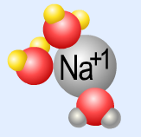
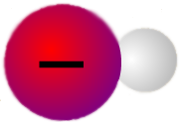
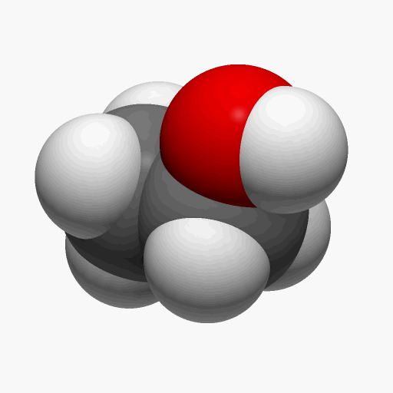
Утворення йонів
Йон (грец. «той, що йде») - електрично заряджена частинка, що утворюється в результаті втрати або приєднання одного або декількох електронів.
Na⁰ ― 1е⁻ = Na⁺
Позитивно заряджений йон – КАТІОН.
Негативно заряджений йон - АНІОН
Cl⁰ + 1е⁻ = Cl―

Slide 9
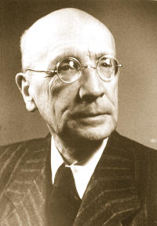
Вперше теорію йонного зв'язку в 1916 році висунув німецький фізик Вальтер Коссель

Slide 10
Робота над завданням
Записати будову атома та йона Mg і F
Mg F
Mg F
Mg 2 е Mg
F F
0
0
+2
-1
0
+2
0
1е
-1

Slide 12
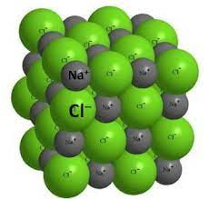
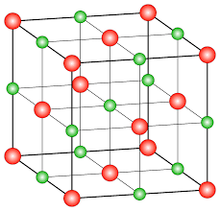
Хімічний зв’язок, утворений за допомогою електростатичної взаємодії йонів, називають йонним зв'язком

Slide 13
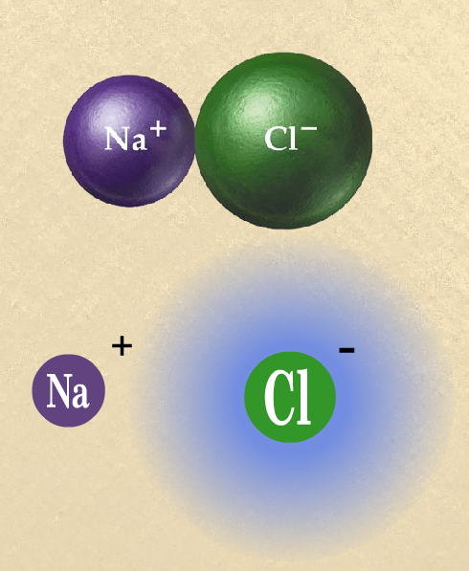
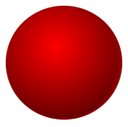
У йонному зв’язку зв'язувальна електронна хмара практично повністю належить одному з атомів.

Slide 14
Переглянути відео
За посиланням: https://youtu.be/qF0fhnDfFDk

Slide 15
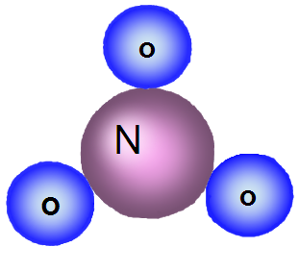
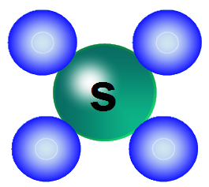
Сполуки з йонним типом хімічного зв'язку виникають, коли взаємодіють атоми типового металу і неметалу.
До йонних сполук належать
Cu
O
O
Основні оксиди
Mg
CuО
MgО
луги
NaОH
Na
Mg(ОH)₂
Mg
cолі
NaСl
Cl
Na
Na
KNO³
Na₂SO₄
Na
K

Slide 16
Сполуки, у яких існує йоний зв’язок, називають йонними. Всі вони в твердому стані ― кристалічні речовини.

Slide 17
?
?
?

Slide 18
Вправа « Так чи Ні».
Вказати «так» або «ні» при кожній відповіді переходячи до наступного запитання.
ЗАВДАННЯ:
1. Взаємодію між атомами, молекулами, йонами, завдяки якій частинки утримуються разом називають мобільним зв'язком.
2. У молекулі води ковалентний неполярний зв'язок.
3. У сполуках із йонним зв'язком електронегативності елементів майже однакові
4. Ковалентний зв'язок утворюється за допомогою спільних елект¬ронних пар.
5. Йонний зв'язок утворюється за допомогою електростатичної взаємодії між йонами.
6. Хімічний зв'язок утворюється за рахунок дії сил приклеювання та відштовхування.

Slide 19
Гра «Третій зайвий»
Наведено ряд речовин. Базуючись на понятті про види хімічного зв'язку, визначте, яка з них є зайвою, поясніть чому.
1) LiF, N2, NaCI2) O2, CI2, H2O
3) N2O5, CO2, CaCI2
4) CuCI2, CO, ZnS
5) CH4, BeF6, CO2

Slide 20
Гра «Хрестики-нулики»
Укажіть сполуки тільки з ковалентним неполярним типом зв'язку:
О₂ | H₂S | NaCl
H₂ | Br₂ | Fe₂O₃
Mg₃N₂ | CuO | P

Slide 21
Домашнє завдання
1. Опрацювати §14.
2. Вправа 4 (ст.80).
3. * Скласти завдання по типу «Хрестики-нулики», «Третій зайвий», кросворд по темі «Хімічний зв'язок». (на вибір)

